Slide 1
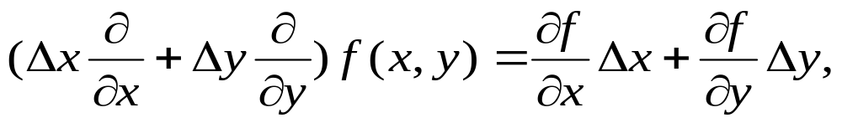
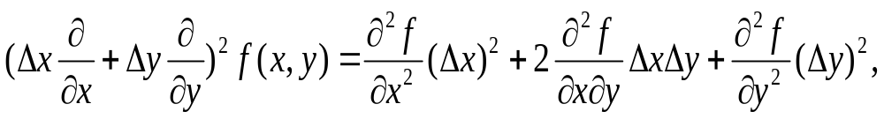
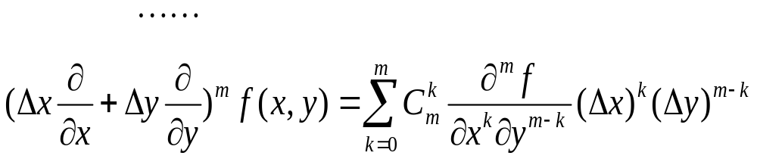
第5.7节 多元函数的Taylor公式与极值
一.二元函数的Taylor公式
记号：

Slide 2
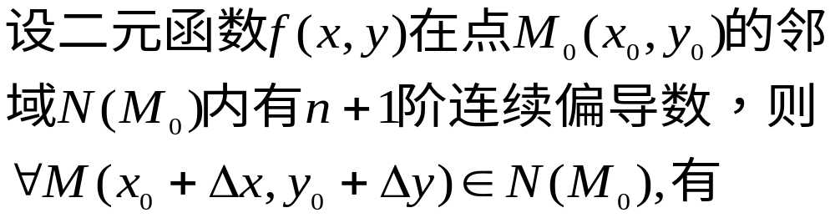
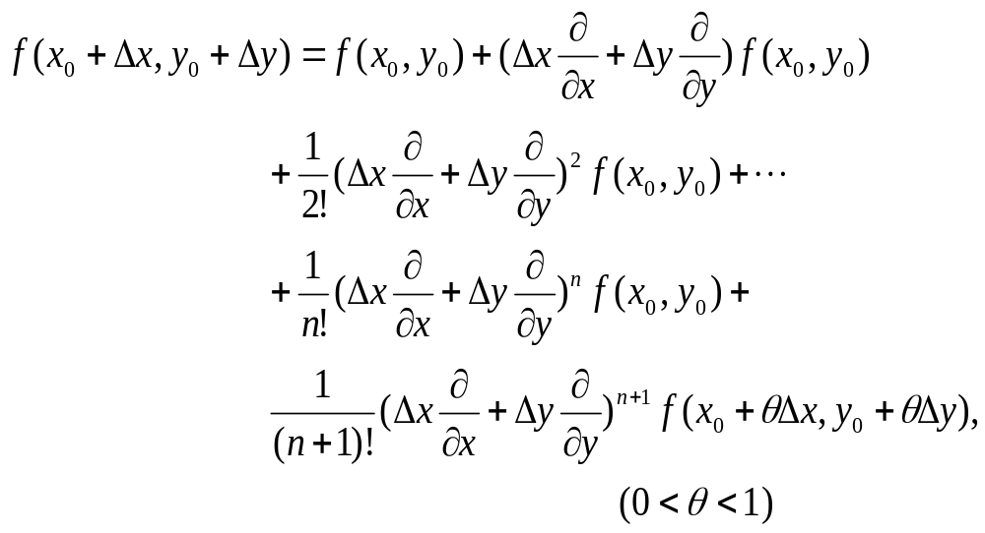
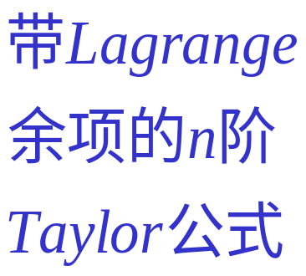
定理1

Slide 3
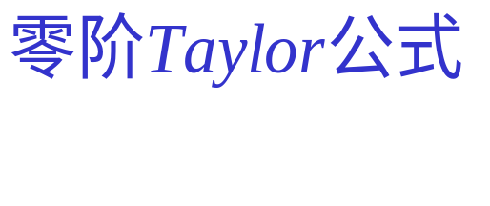
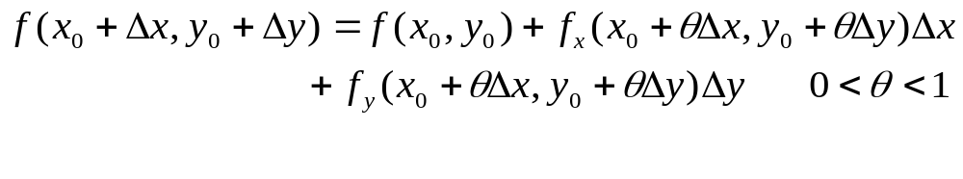
二元函数的中值定理

Slide 4
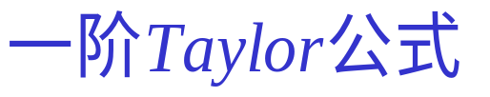
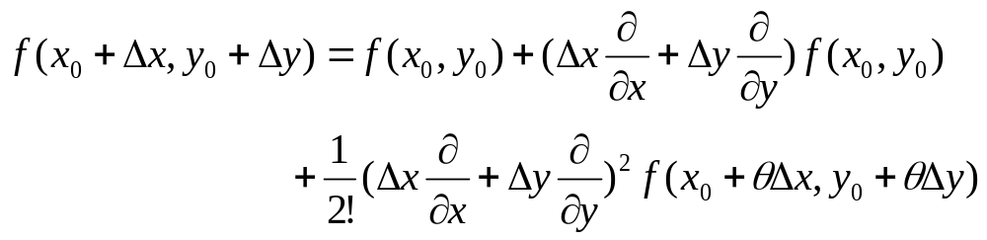
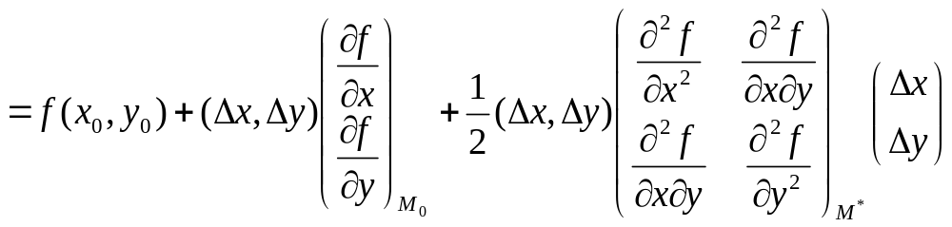
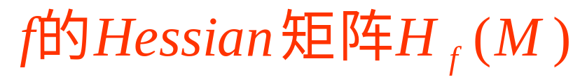

Slide 5
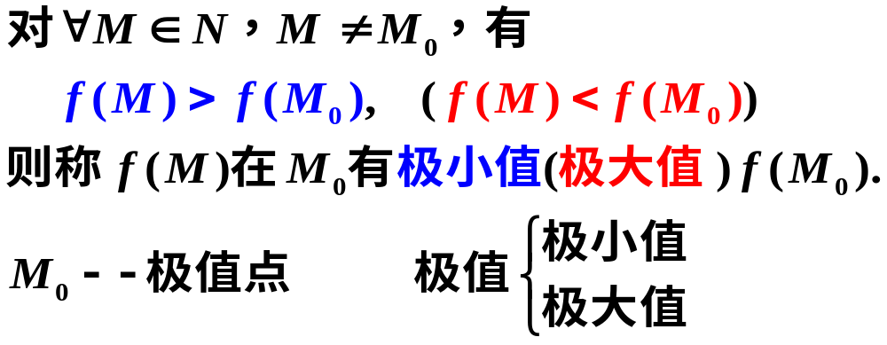
二.多元函数的极值
定义1 设 f (M) 在点 M₀ 的某邻域 N内满足：

Slide 6
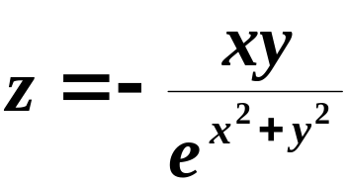

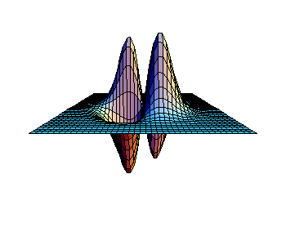
二.多元函数的极值

Slide 7
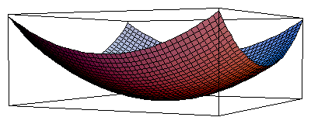




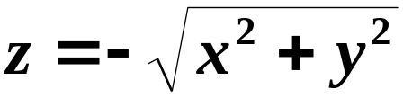
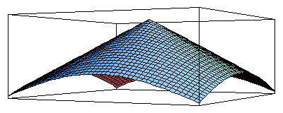



例3
例4

Slide 8
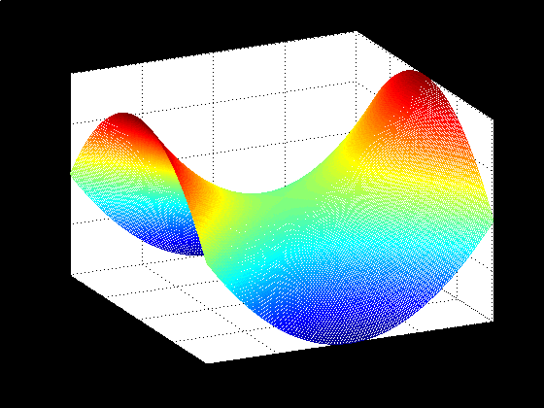

Slide 9
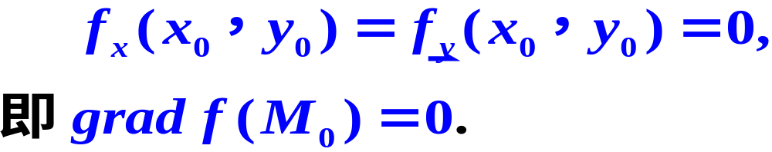

定理2（极值的必要条件）
设 z = f (x, y) 在点 M₀ (x₀ , y₀) 处可偏导，且在该点处取得极值，则必有
注 1.
2.对一般函数而言，
极值点不一定是驻点；
驻点不一 定是极值点。

Slide 10
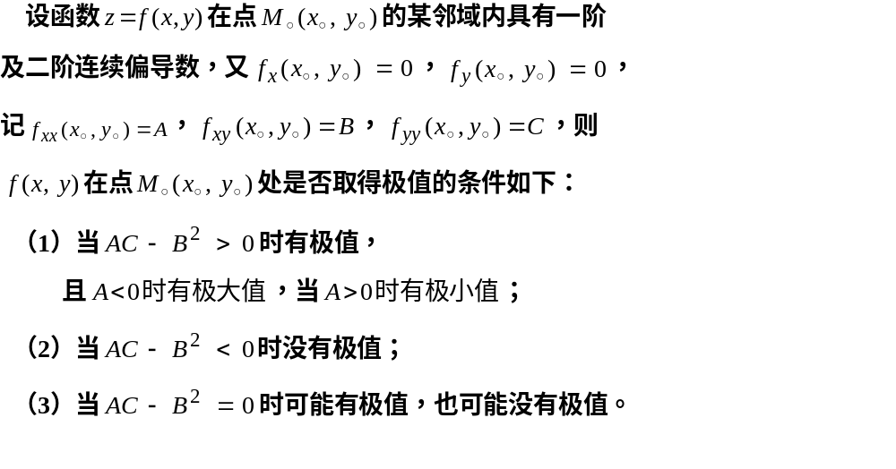

Slide 11
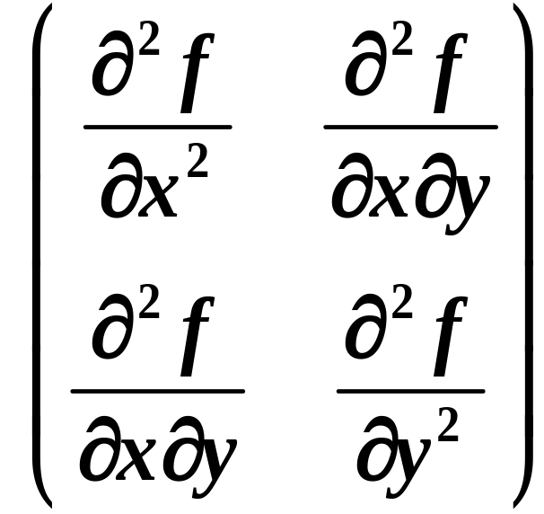
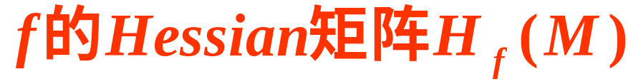

Slide 12
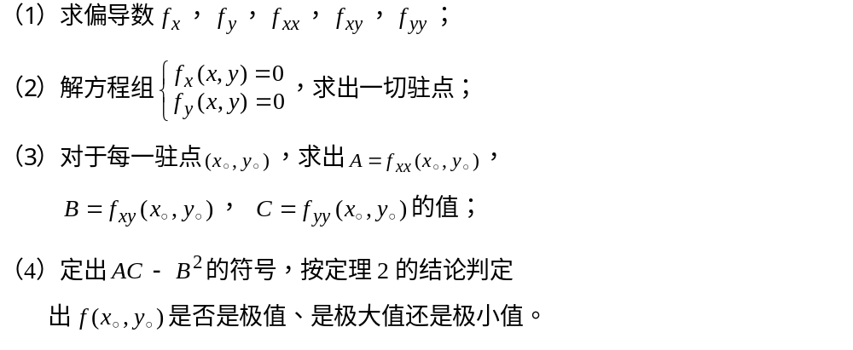

Slide 14
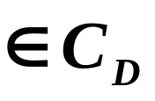
三.最大值和最小值
设 f (x, y) , D为有界闭域，则 f (x, y) 在D上必有最大,小值。
求出f (x, y ) 在D内的可能极值点（驻点和偏导数
不存在的点）处的函数值及在D的边界上的最大（小）
值，则其中最大（小） 者即为 f (x, y)在D上的最大
（小）值。
在实际问题中，如果能判断出函数的最大（小）值必在D的内部取得，而在D内只有一个驻点，则可以肯定该驻点就是要求的最大（小）值点。

Slide 15
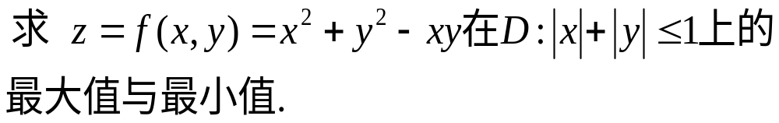






例 2

Slide 16
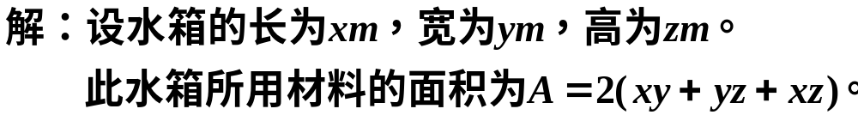
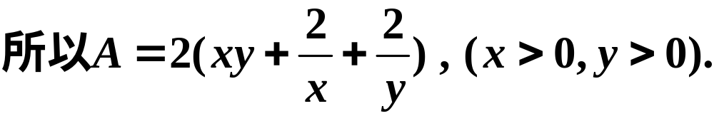
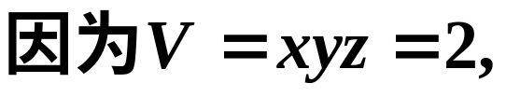
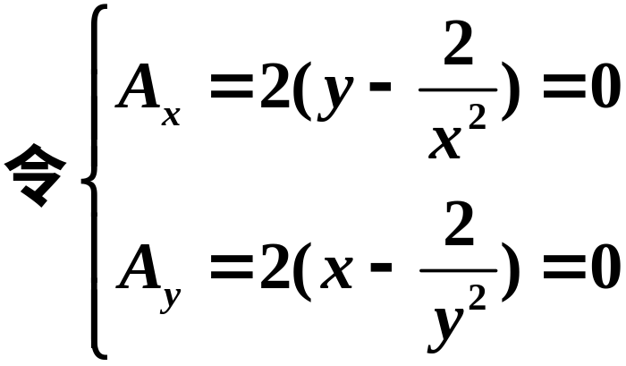

Slide 17
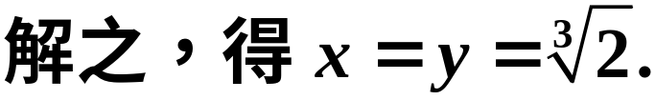
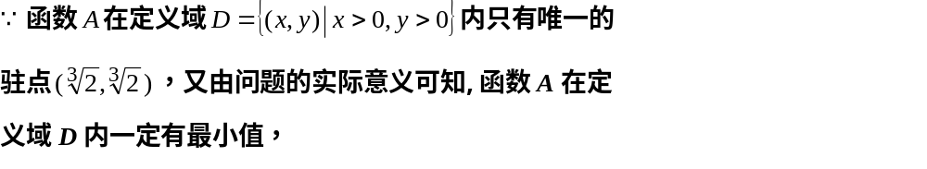


Slide 18
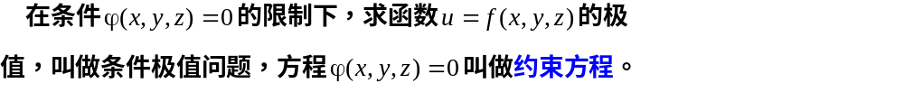
三、条件极值

Slide 19
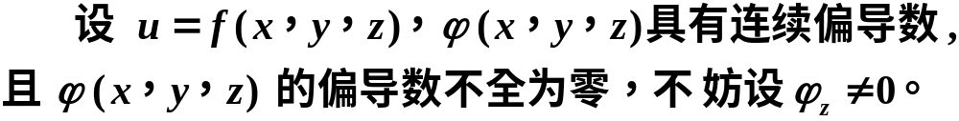

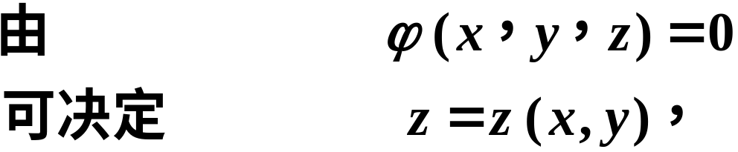
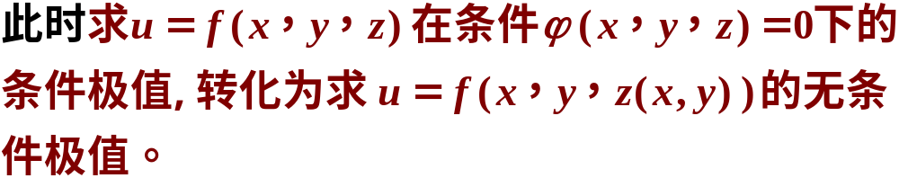
条件极值的求法：

Slide 20

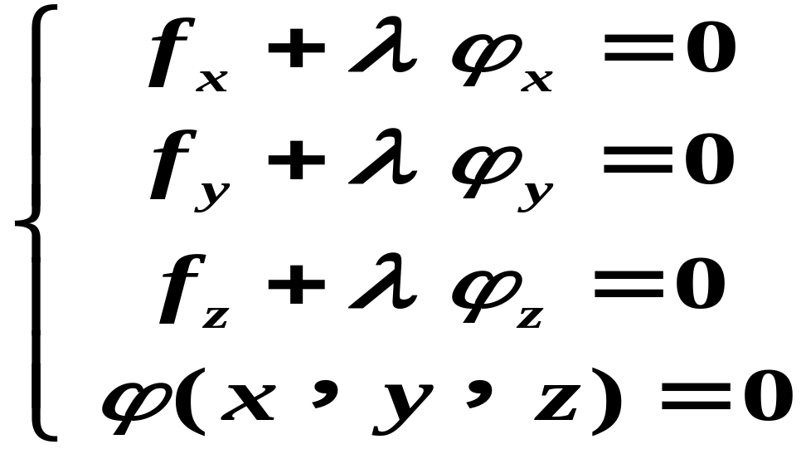

Slide 21



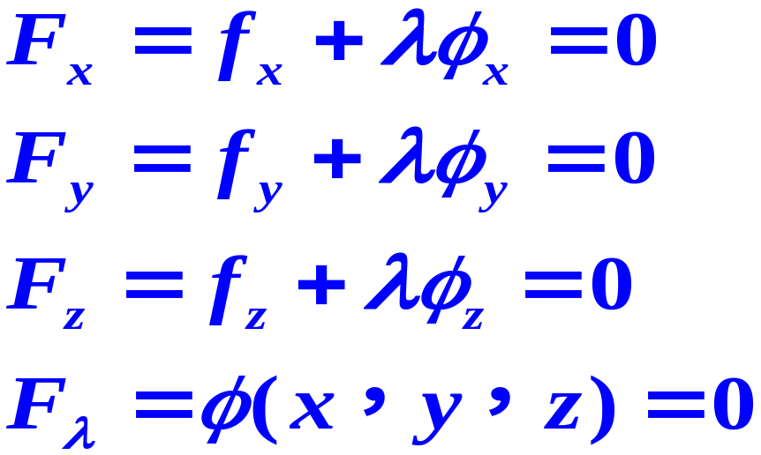

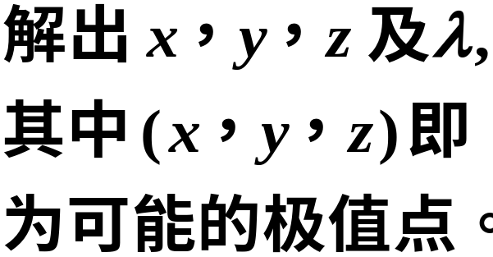
拉格朗日乘数法：

Slide 22
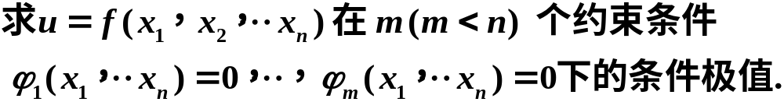
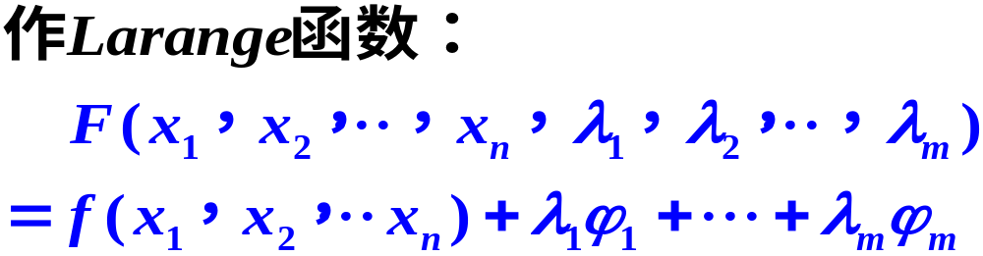
注 1.若由问题的实际意义知必存在条件极值，且只
有唯一 的驻点，则该驻点即为所求的极值点。
2. 拉格朗日乘数法可推广到 n 元函数上去.

Slide 23

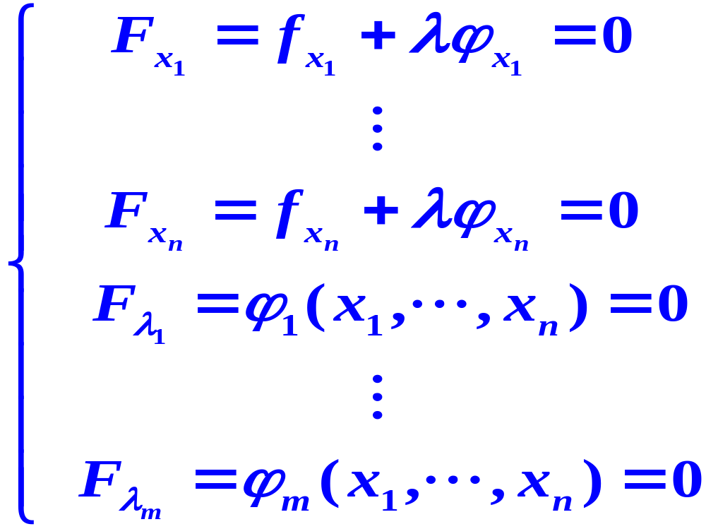

Slide 24
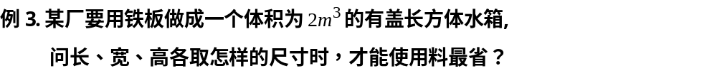
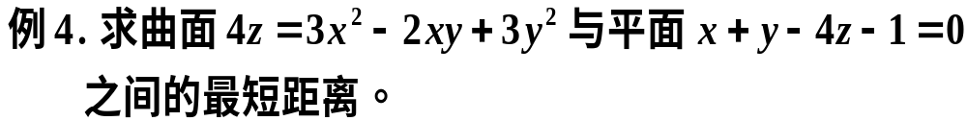

Slide 25
作业：
P58-59:
5(1),6(1),7(3)(4),11,13,15,18.

